Slide 1
BAB 1 PEMROGRAMAN DAN SIKLUS HIDUP PERANGKAT LUNAK

Slide 2
Daftar Isi
Pendahuluan
Pemrograman
Pengertian
Bahasa Pemrograman
Level Bahasa Pemrograman
Siklus Hidup Perangkat Lunak
Analisis
Desain
Pengembangan ( Development )
Pengujian ( Testing )
Implementasi
Pemeliharaan
Akhir Siklus

Slide 3
Pemrograman(1)
Pengertian
Penanaman instruksi ke dalam komputer
Tujuan : Komputer melakukan operasi-operasi komputasi sesuai instruksi
Contoh instruksi : Penjumlahan → Jika input1=2 dan input2 =5, maka hasil operasi komputer = 7
Bahasa Pemrograman
Instruksi yang dimengerti komputer : …010101001…
Instruksi yang dimengerti manusia : b = a + 4
Agar manusia dapat memberi instruksi kepada komputer, dibutuhkan Bahasa Pemrograman
Level Bahasa Pemrograman

Slide 4
Pemrograman(2)
Level Bahasa Pemrograman
Bahasa Tingkat Rendah ( low-level language ), misalnya: bahasa mesin dan assembler
Bahasa Tingkat Menengah (medium-level language), misalnya: C / C++, Fortran
Bahasa Tingkat Tinggi (high-level language), misalnya: Pascal
Bahasa Tingkat Lebih Tinggi (higher-level language), misalnya: Java , .Net

Slide 5
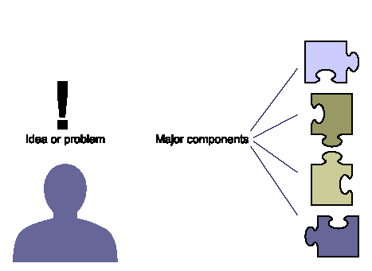
Siklus Hidup Perangkat Lunak(1)
Analisis
Penentuan scope masalah
Identifikasi komponen

Slide 6
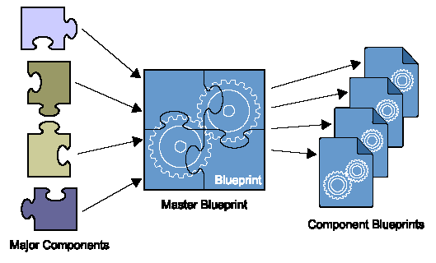
Siklus Hidup Perangkat Lunak(2)
Desain
Membuat blueprint / cetak biru
Spesifikasi teknis dari sistem yang akan dihasilkan

Slide 7
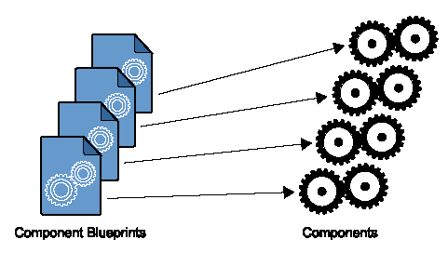
Siklus Hidup Perangkat Lunak(3)
Pengembangan
Penggunaan blueprint untuk membuat komponen aktual
Jika diperlukan, komponen dapat dipecah menjadi sub-sub komponen

Slide 8
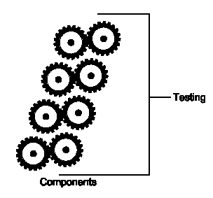
Siklus Hidup Perangkat Lunak(4)
Pengujian
Evaluasi terhadap komponen-komponen : Memenuhi spesifikasi ?

Slide 9
Siklus Hidup Perangkat Lunak(5)
Pengujian
Evaluasi terhadap komponen-komponen : Memenuhi spesifikasi ?
Testing :
Unit Test
Functional Test
Flow Graph Test
Performance Test
Security Test
Integration Test
dll

Slide 10
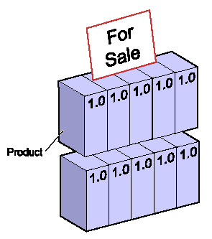
Siklus Hidup Perangkat Lunak(6)
Implementation
Pembuatan produk :
Instalasi produk ke komputer
Pelatihan kepada user

Slide 11
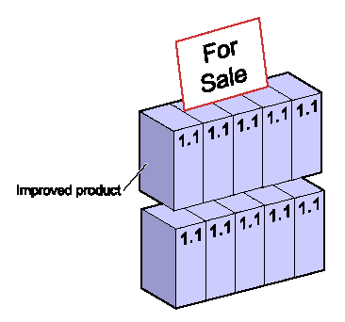
Siklus Hidup Perangkat Lunak(7)
Pemeliharaan
Perbaikan terhadap masalah-masalah yang terjadi pada produk :
Perbaikan bug
Re-install produk
Data recovery
Perbaikan pada komponen
dll

Slide 12
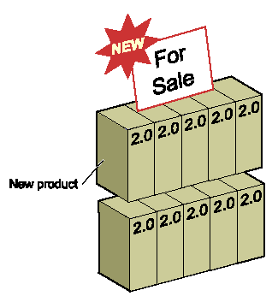
Siklus Hidup Perangkat Lunak(8)
Akhir Siklus
Mengumpulkan feedback dari user terhadap produk yang berjalan pada sistem
Feedback → Dikumpulkan → Dianalisa → Keputusan : Modifikasi produk / tidak ?

